Slide 1

栈与队列的封装
讲师：郭帆
西安西部开源教育科技有限公司
版权：西部开源-郭帆 禁止售卖，盗版必究

Slide 2

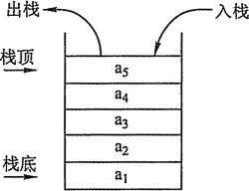
栈与队列的封装
版权：西部开源-郭帆 禁止售卖，盗版必究

Slide 3
项目案例: 栈与队列的封装
栈是限制在一端进行插入操作和删除操作的线性表（俗称堆栈），允许进行操作的一端称为“栈顶”，
另一固定端称为“栈底”，当栈中没有元素时称为“空栈”。向一个栈内插入元素称为是进栈，push；
从一个栈删除元素称为是出栈，pop。特点 ：后进先出（LIFO）。
版权：西部开源-郭帆 禁止售卖，盗版必究

Slide 4
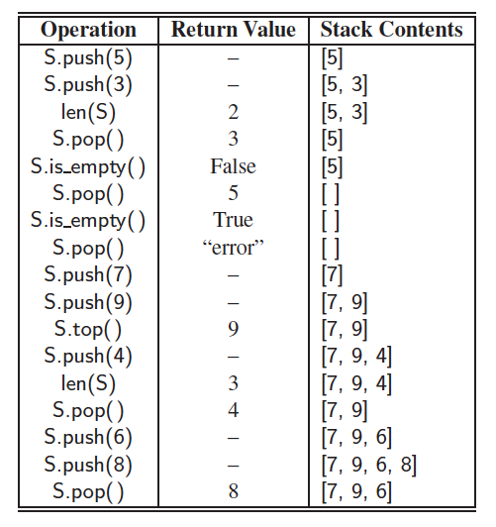
项目案例: 栈与队列的封装
版权：西部开源-郭帆 禁止售卖，盗版必究

Slide 5
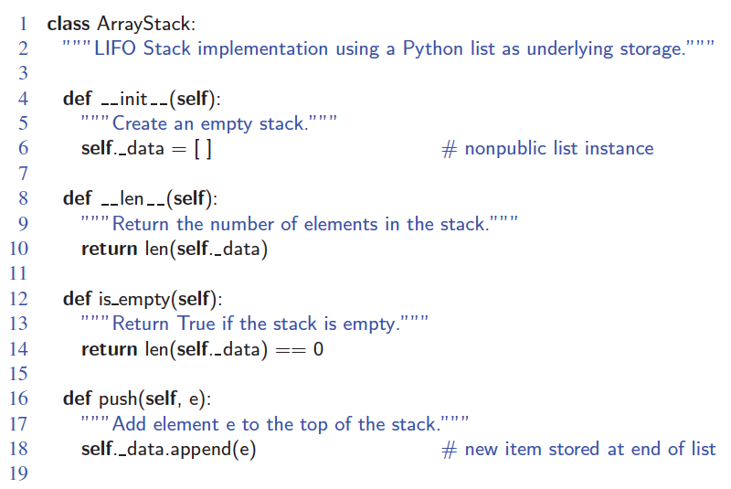
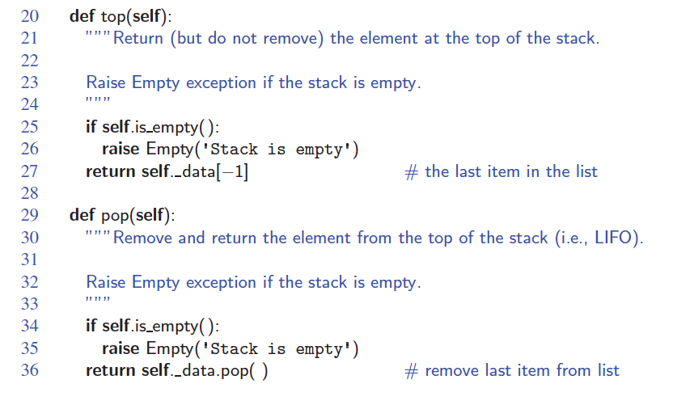
项目案例: 栈与队列的封装
版权：西部开源-郭帆 禁止售卖，盗版必究

Slide 6
项目案例: 栈与队列的封装
版权：西部开源-郭帆 禁止售卖，盗版必究

Slide 7
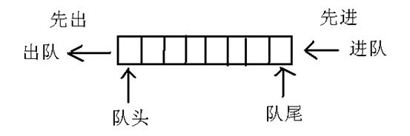
项目案例: 栈与队列的封装
队列是限制在一端进行插入操作和另一端删除操作的线性表，允许进行插入操作的一端称为“队尾”，
允许进行删除操作的一端称为“队头”，，当队列中没有元素时称为“空队”。特点 ：先进先出（FIFO）。
版权：西部开源-郭帆 禁止售卖，盗版必究

Slide 8
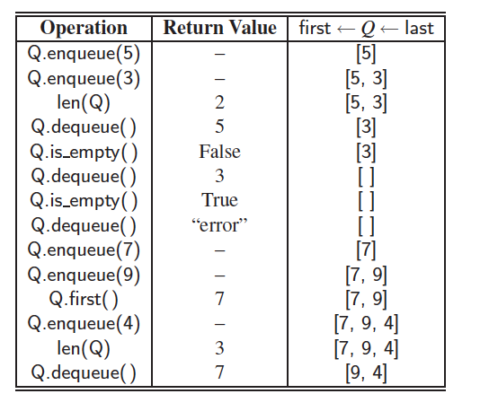
项目案例: 栈与队列的封装
版权：西部开源-郭帆 禁止售卖，盗版必究

Slide 9
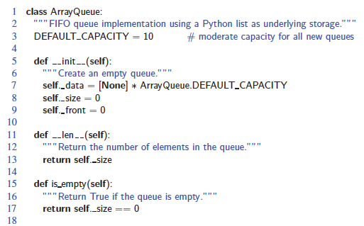
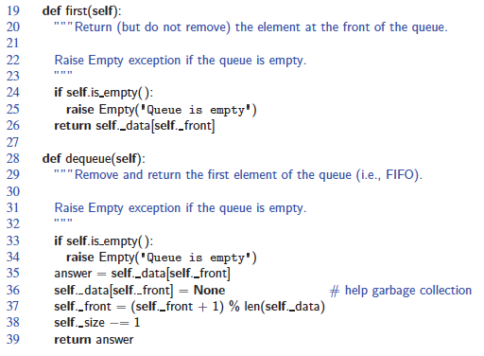
项目案例: 栈与队列的封装
版权：西部开源-郭帆 禁止售卖，盗版必究

Slide 10
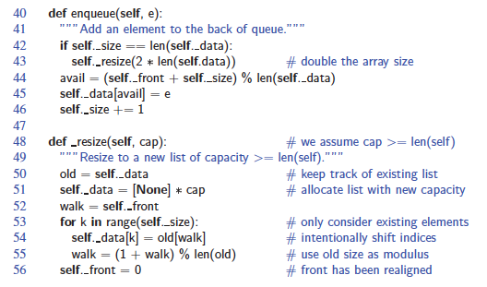
项目案例: 栈与队列的封装
版权：西部开源-郭帆 禁止售卖，盗版必究

